Slide 1
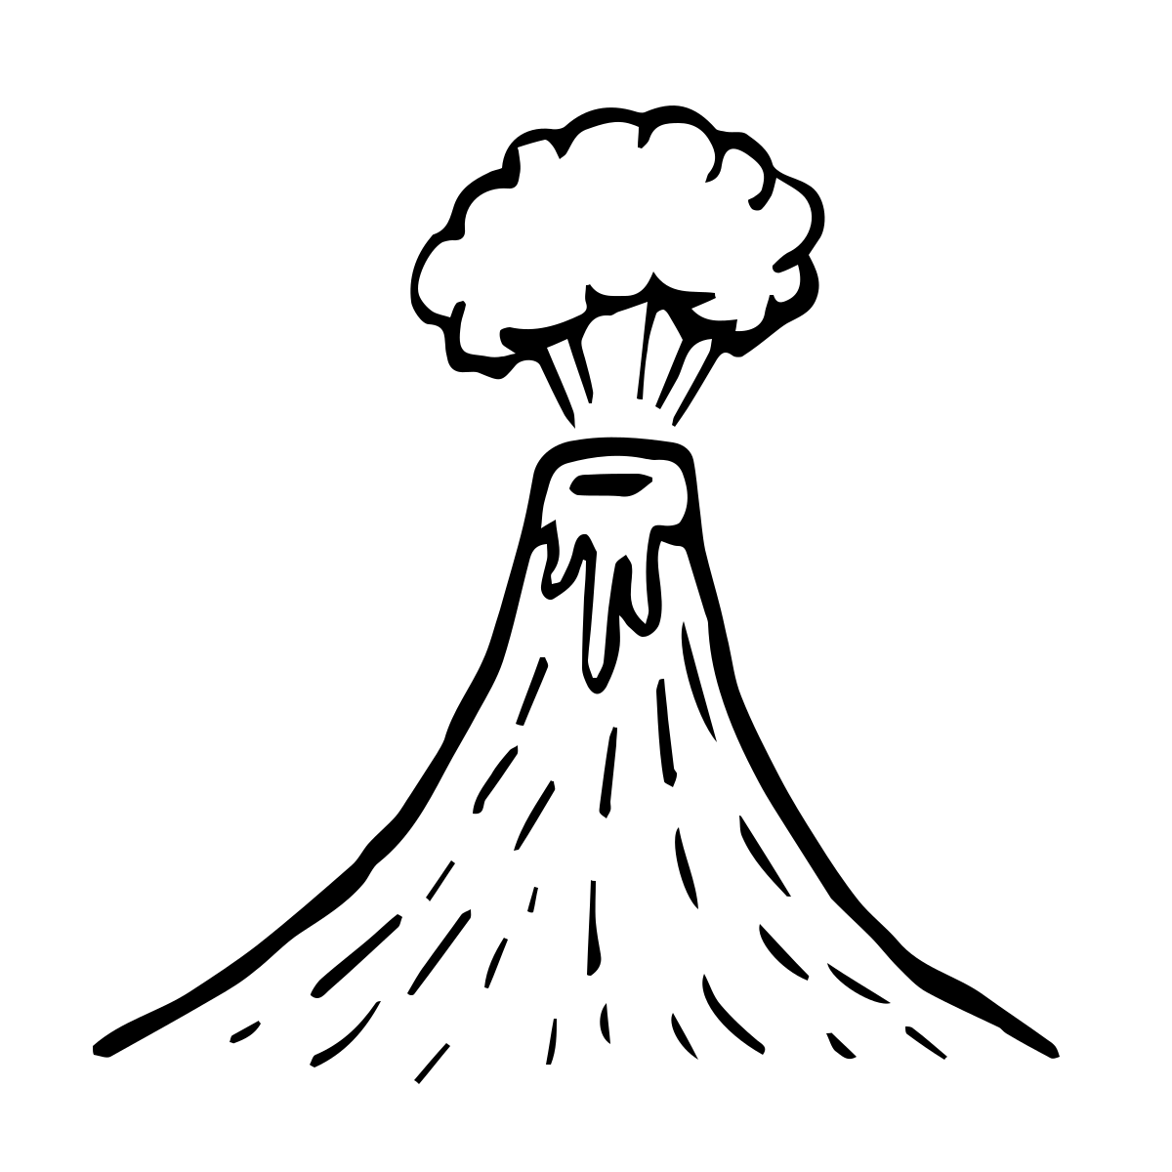
que harán explotar tu cerebro
Nombre: _____________________
5 datos sobre los volcanes
(bueno, no literalmente)
La palabra volcán proviene de la antigua Roma.
Hace mucho tiempo, los antiguos romanos llamaron a una pequeña isla Vulcano. Este nombre proviene del dios romano del fuego, Vulcano. Los antiguos romanos creían que el dios Vulcano estaba fabricando cosas de metal en lo profundo de la montaña. ¡Creían que la lava y el polvo de Vulcano quería decir que el dios estaba trabajando!
Hay 3 tipos de volcanes diferentes: activos, inactivos y extintos.
Los volcanes activos son volcanes que han entrado en erupción recientemente. Los volcanes inactivos son volcanes que NO han entrado en erupción recientemente, pero los científicos creen que podrían volver a entrar en erupción algún día. Los volcanes extintos son volcanes que probablemente jamás volverán a entrar en erupción.
La Tierra no es el único planeta con volcanes.
¡Los científicos han descubierto volcanes en otros planetas! Mercurio, Venus y Marte tienen volcanes. Los científicos también creen que la luna de la Tierra tiene volcanes, al igual que algunas de las lunas de Júpiter. La mayoría de estos volcanes ya no entran en erupción.
Algunos volcanes crean un tipo de vidrio especial llamado obsidiana.
Cuando la lava se enfría rápidamente, puede convertirse en un vidrio liso y brillante. Este vidrio se llama obsidiana. La obsidiana suele ser negra, pero a veces es de color marrón oscuro, dorado, verde o incluso de varios colores.
El Mauna Loa de Hawaii es el volcán más grande... pero sólo en la Tierra.
¡Mauna Loa mide 30 000 pies (9.144 m) de abajo hacia arriba! Es el volcán más grande de nuestro planeta. PERO no es el volcán más grande de TODOS los planetas. Un volcán en el planeta Marte, llamado Olympus Mons, es aún más grande. Es casi tan ancho como el país de Francia. ¡Y es tres veces más alto que el monte Everest!
Earth’s Features & Processes

